Slide 1
指针
声明：本PPT中有写图片来源于Head First系列图书
讲师：李德山

Slide 2
什么是指针
指针就就是数据的内存地址。

Slide 3
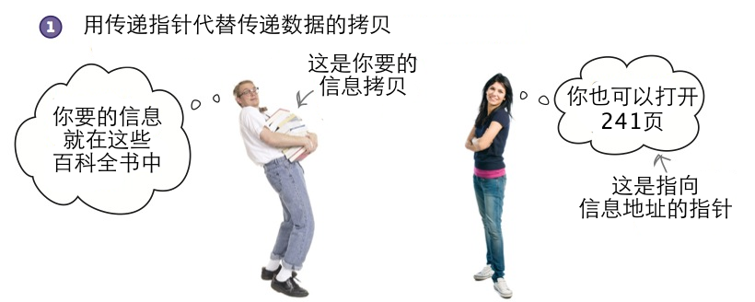
指针的作用一
当你需要在函数间传递大量数据时就用指针，因为可以降低的内存开销

Slide 4

指针的作用二
有时候我们需要在另外函数中修改本函数中的变量的值

Slide 5

超级马里奥

Slide 6
定义指针变量的格式
指针数据类型
指针的指向数据类型
*
指针变量名称

Slide 7
定义一个指针变量的方法
Examples:
char *p;
int *q;
float *r;
long double *s;
long int *t;

Slide 8
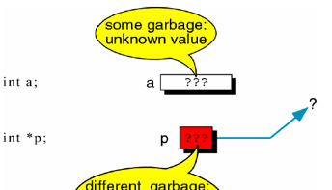
没有初始化的指针

Slide 9
没有初始化的指针
1.没有初始化的指针，称之为野指针。
2.指针里面是一个随机的值。
3.野指针有很大的风险。
（代码演示）

Slide 10
如何初始化一个指针？
Answer: set it to NULL
int *p;
p = NULL;
或者
p = 0;
注意：永远不要使用一个空指针。
在C里，使用空指针会有一个空指针错误。会使得程序崩溃。

Slide 11
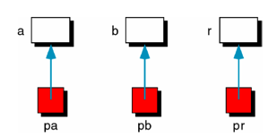
如何初始化一个指针？
int a;
int *p;
p = &a;
代码演示
*pr = *pa + *pb;

Slide 12
如何通过指针去访问一个变量
For example:
p = &a;
c = *p + 43;
指针访问内存可以通过*这个操作符去访问所指向的内存空间。

Slide 13
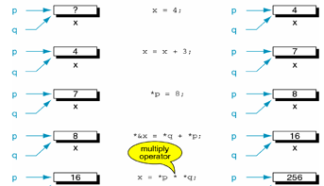
通过指针访问内存空间

Slide 14
练习
int a = 100;
定义一个指针 p指向a；
通过指针p去修改a的内存空间的值。
打印结果，是否正确。

Slide 15
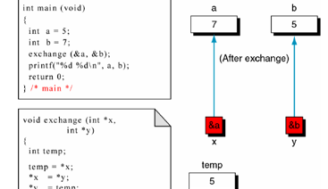
交换两个数的值的函数的分析

Slide 16
练习
1.写一个函数用来交换两个数的值。
1.写一个函数求两个数的和，积，差。

Slide 17
函数的返回值是一个指针变量
设想一下我们想返回一个指针。
我们什么返回一个指针。
Example:
int* smaller (int* p1, int* p2);

Slide 18
练习
写一个函数，比较两个数。返回较小的那个数的地址。

Slide 19
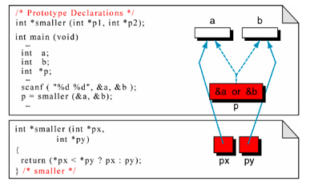
练习

Slide 20
特别注意：
1.永远不要返回一个指向本地变量的指针。
Why？
float *mistake()
{
float temp = 12;
return &temp;
}

Slide 21
指针探究
指针变量所占用的存储空间
为何指针变量要分类型？
int i = 2;
char c = 1;
int *p = &c;
printf(“%d”, *p);

Slide 22
面试题
1.定义一个int型的变量，将int型变量逐字节输出。

Slide 23
内存分析

Slide 24
指针与数组
数组名就像是一个指针
char name[] = {‘i’,’t’,’c’,’a’,’s’,’t’};
char *np = name;
那么
name[1] == *(name +1) == *(1 + name) == 1[name]==*(np + 1) == *(1 + np) == *(np++) == np[1] == 1[np]

Slide 25
为什么数组下标是从0开始的？
数组是一块连续的内存
数组元素的下标是，是该元素的位置相对与数组起始地址的偏移量
因为第一个元素的地址与数组名地址是相同的，所以偏移量是0

Slide 26
数组名与指针的区别
char array [] = {‘i’,’t’,’c’,’a’,’s’,’t’};
char *p = array;
sizeof(array) 返回的结果是array所占的字节数，sizeof(p) 是 8
当使用指针变量指向一个数组的时候，数组有些信息不能通过指针，比如数组长度，这称为指针信息遗失。
&array = array，&p != p
数组的地址还是数组的地址，指针的地址变量的地址不是指针变量里存放的地址
数组变量的指向不可以改变
指针变量就是就是用来存放地址变量，系统为其开辟了存储空间，所以指针变量中地址可以任意改变，但是系统没有数组变量分配存储空间，当系统编译后所有出现数组名的地方都会被替换成该数组的首地址，所以你不可该数组变量的指向。

Slide 27
字符串的两种表示方式
字符数组
char name[] = “itcast” ;
字符指针
char *name = “otcast”;
两者区别
使用字符数组定义的字符串，系统会把字符串中的每个字符拷贝到字符数组中；因此你可以变字符串中的字符
使用指针定义的字符串，系统把常量字符串的地址赋值给了char类型的指针。所以你不能通过指针改变字符串中的字符，因为字符指针指向的字符串是一个常量，是只读的。

Slide 28
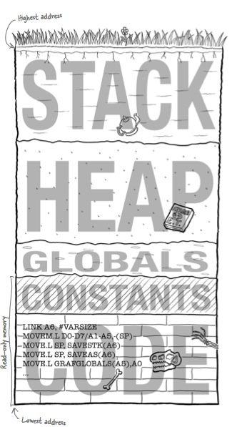
系统内存分区
高地址
从上到下分别是：栈、堆、全局区(静态区)、常量区、代码区
栈(stack)：函数中定义变量存储在栈中，
当调用函数的时候函数中定义的变量会被添加到栈中，
当函数离开的时候，所以被添加的变量都会被移除
栈在最高的地址上，所以添加的变量地址会逐渐变小
堆(heap)：现在还没有用到，OC中通过类创建对象就放在这里
堆是一块动态内存，当程序运行时候动态分配给变量，
它可以长时间存在。
全局(globals)：定义在函数外边的全局变量就放在这个
这里，这里的变量在程序已启动就被创建，你可以自由
的更改他们。
常量区(constants):常量在系统一运行被创建，常量区的内存是只读的，如常量字符串就放在这个区。你可以读他们，但是不可以修改他们
代码区(code):代码区是只读的，该区域是用来存放
程序的代码的，
低地址

Slide 29
两种字符串的区别
使用数组定义的字符串
该字符串存放在栈中
你可以随意的修改字符串中的字符
当你返回一个函数内部定义的字符数组时候，它返回的是这个数组的地址，你若在外边使用这个地址会报错，因为该变量在函数执行完成后比回收了。
使用字符指针定义的字符串
该字符串存放在常量区
你不可修改该字符串中的字符，因为它是只读的
你可以使用它作为函数的返回值，它返回的是常量的地址，因为常量是常驻内存，直到程序退出才会被回收，所以你可以放心使用不会报错！

Slide 30
指针数组与指向数组的指针
指针数组就是数组元素为指针的数组
定义一个指针数组格式：数据类型 * 指针数组名[元素个数]
如：int a[2][2] ={1,2,3,4}
int *ap[2] = {a[0],a[1]}
指向数组的指针就是一个指针变量，它是用来指向数组的也可以说，它指向数据类型是数组
定义一个指向一维数组的指针
格式：数据类型 (*指针名称)[指向的一位数组的元素个数]
如 int a[2][2] = {1,2,3,4}
int (*p)[2] = a;
注意：括号不可以省略

Slide 31
指针与字符串数组
定义指针数组的两种形式
char *name[]={"Monday", "Tuesday”}
char name[][8]={"Monday", "Tuesday”}
这两种形式的区别是什么呢？

Slide 32
指向指针的指针
所谓的指向指针的指针就是：这个指针变量中存放的地址是一个指针变量的地址；如：
int a = 10;
int *p = &a;
int **pp = &p;
我们要访问a中的值该怎么办呢？
*p 可以访问 a 的存储空间，操作a变量中的值
*pp可以访问 p 拿到 p中存放的地址所以
**pp可以访问p所指向的存储

Slide 33
指向指针的指针使用场景
定义一个把字符串的内容写到文件中的函数
方式一 ：
char *name[]={"Follow me","BASIC","Great Wall","FORTRAN","Computer desighn"};
char **p;
p = name;
p = name + 1;
使用方式二：在函数中返回一个常量字符串的地址
int writeToFile(char *conttent,char **error){
// 检查文件是否被锁定了
if(isLocked){
*error = “该文件无法写入，它被其他软件占用了”；
return 0;
}
//写文件
}

Slide 34
什么是函数指针
指向函数的指针称为函数指针，也就存放函数地址的变量就是函数指针变量

Slide 35
函数指针定义的格式
格式：
返回值类型 (*函数指针名称) (参数类型,参数类型)
定义一个指向 int sum (int a,int b); 函数指针的步骤
首先是指针相关必就有 *
是变量就有名字 *myPoint
将要指向的函数的名左边拷贝到左边 int *myPoint
将要执行的函数的名右边拷贝的右边 int *myPoint (int a,int b)
由于*的优先级低于()的优先级，现在这个是返回值为int * 的函数
我们需要给 *myPoint加上括号来提高它的优先级 int (*myPoint) (int a,int b)
（可选）函数指针可以省略形参名称 int (*myPoint) (int ,int )

Slide 36
函数指针初始化
函数名就是函数的地址，而函数指针变量就是存放函数地址的，所以可以直接把函数名赋值给函数指针
先定义在初始化
int (myPointer)(int,int);
myPointer = sum;
定义的同时进行初始化
int (myPointer) (int,int) = sum;
注意：这里没有()

Slide 37
如何使用函数指针
由于函数指针存放就是函数的地址，函数名也是函数地址，所以可以像函数名一样使用函数指针
int s = myPointer(10,20);
你也找到函数对应的代码来执行它，这种方式不常用
(*myPointer)(10,20);

Slide 38
Q & A
Thanks

